Slide 1
RICHARD BARBOSA

Slide 2

Guia de Automatização para QA Testers
Se você é um QA Tester em busca de aprimorar suas habilidades de automatização de testes, veio ao lugar certo! Neste guia, vamos explorar de maneira rápida as principais práticas de automatização com exemplos de código para ajudá-lo a automatizar seus testes de forma eficiente.

Slide 3
Introdução à
Automatização de Testes
1

Slide 4
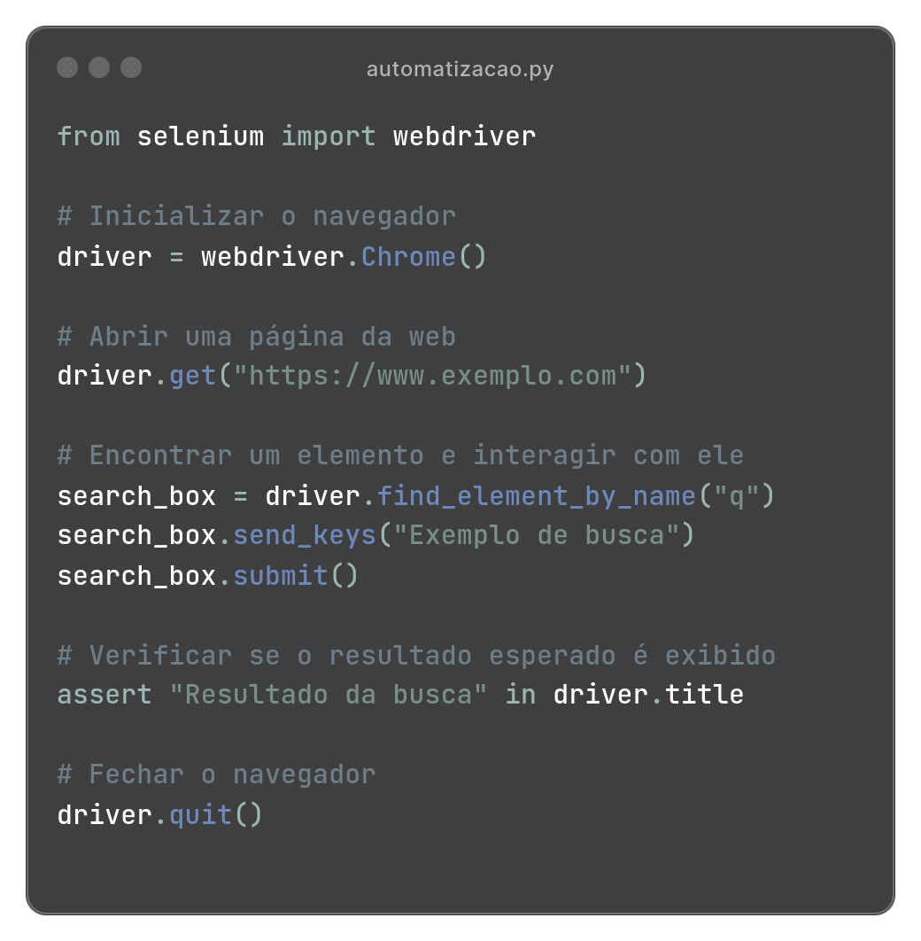

Primeiros Passos com
Selenium WebDriver em Python
Automatizar testes é essencial para garantir a qualidade do software de forma eficiente. Vamos começar com um exemplo simples de automatização de teste usando Selenium WebDriver em Python.

Slide 5
Testes de
Interface do Usuário (UI)
2

Slide 6
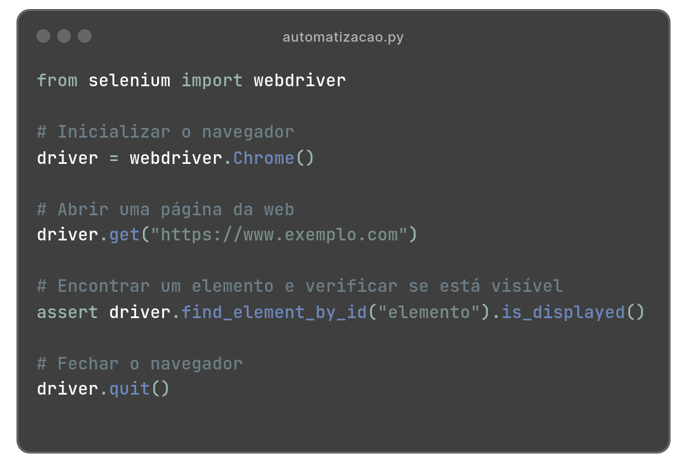
Garantindo a Qualidade da
Aplicação para o Usuário Final
A automatização de testes de interface do usuário é crucial para garantir que a aplicação funcione corretamente para o usuário final. Vamos ver um exemplo de teste de interface do usuário usando Selenium WebDriver.

Slide 7
Testes de API
3

Slide 8
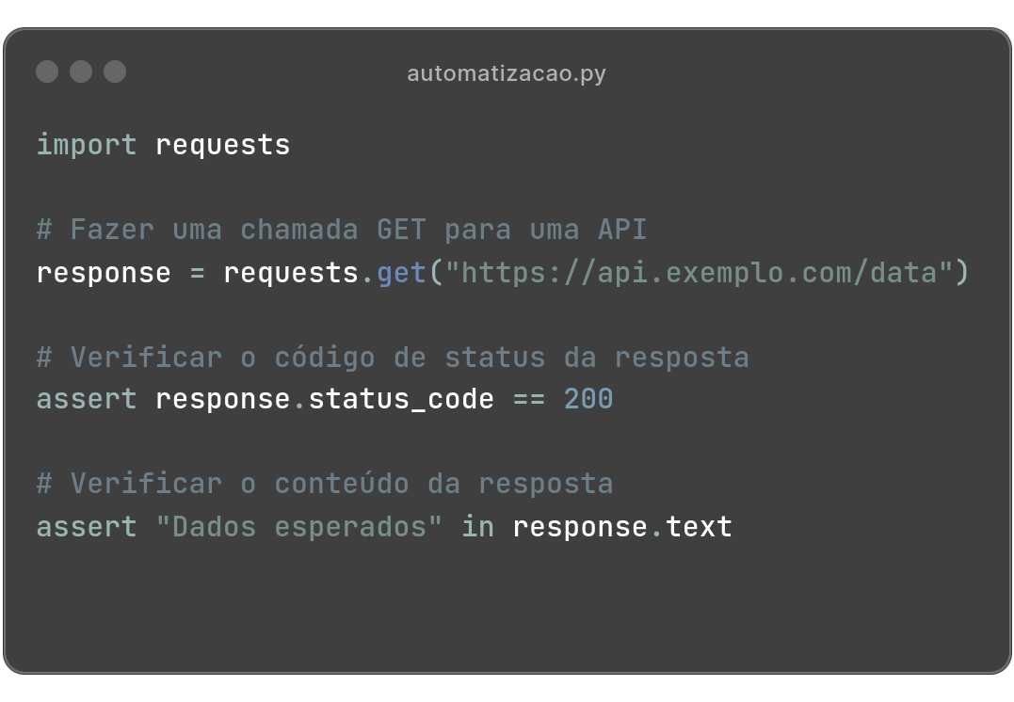
Verificando Chamadas e
Resultados
Testes de API verificam se as chamadas de API estão retornando os resultados esperados. Aqui está um exemplo simples usando a biblioteca requests em Python.

Slide 9
Testes de Banco de Dados
4

Slide 10
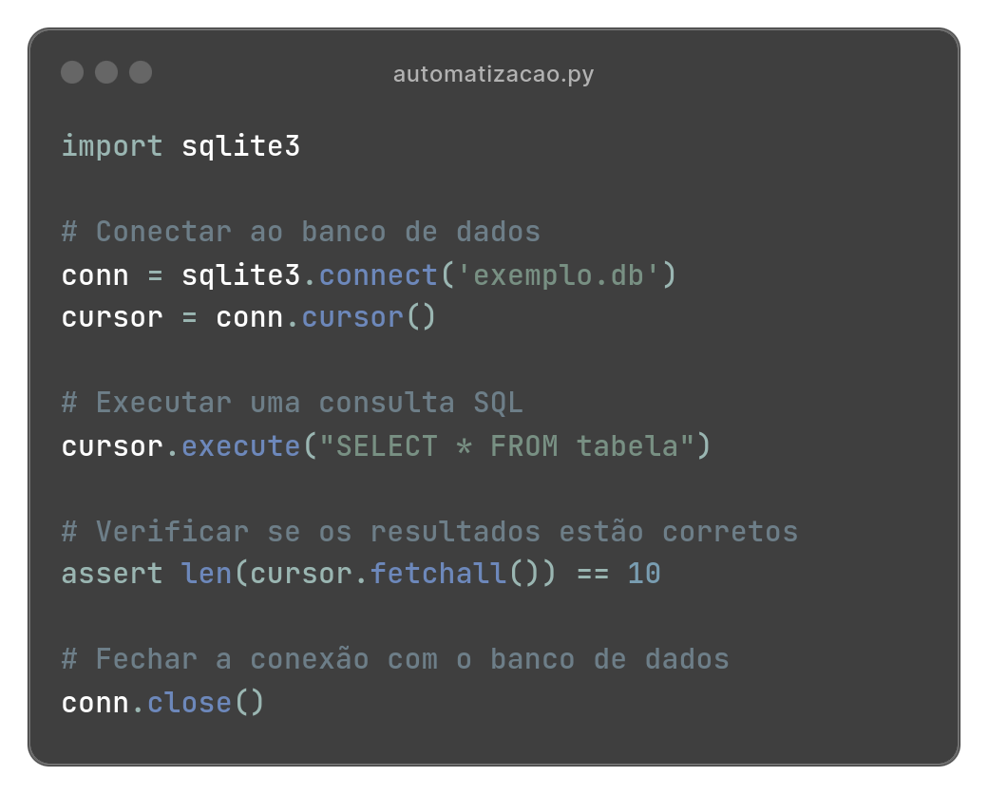
Garantindo a Integridade e
Funcionalidade
Os testes de banco de dados garantem que as operações de banco de dados estejam funcionando conforme o esperado. Veja um exemplo usando a biblioteca sqlite3 em Python.

Slide 11
Agradecimentos

Slide 12


OBRIGADO POR LER ATÉ AQUI
Esse Ebook foi gerado por IA, e diagramado por humano.
O passo a passo se encontra no meu Github.
Esse conteúdo foi gerado com fins didáticos de construção, não foi realizado uma validação cuidadosa humana no conteúdo e pode conter erros gerados por uma IA.
https://github.com/RichardMSBarbosa
/prompts-recipe-to-create-a-ebook

